Slide 1
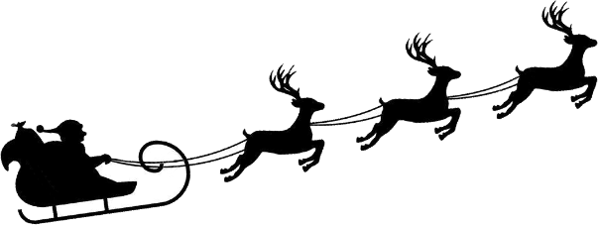
Que esta navidad convierta, cada deseo en flor, cada dolor en estrella, cada lágrima en sonrisa, cada corazón en dulce morada.
Feliz Navidad
Atte: Familia Neira
www.megaidea.net

